Slide 1


RESTAURANDO FAMILIAS…PARA CONQUISTAR NACIONES.
I
VISIÓN: NEW LIFE.

Slide 2



IDENTIDAD UBICACIÓN PROPÓSITO
II
BASES DE LA VISIÓN.
QUIÉN SOY
DÓNDE ESTOY
DÓNDE VOY

Slide 3

IDENTIDAD.
III
ANALOGÍAS BÍBLICAS DE LA VISIÓN.
“…Y creo Dios al hombre, conforme a su imagen…” (Gn. 1.27)

Slide 4
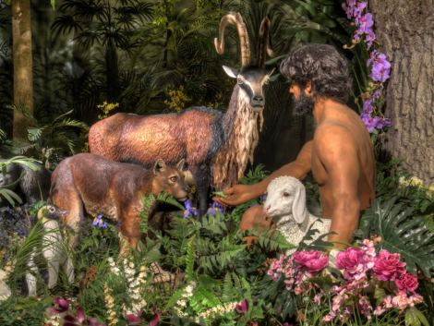
UBICACIÓN.
IV
ANALOGÍAS BÍBLICAS DE LA VISIÓN.
“…PLANTÓ UN HUERTO…Y PUSO ALLÍ AL HOMBRE…” (Gn. 2.8)

Slide 5
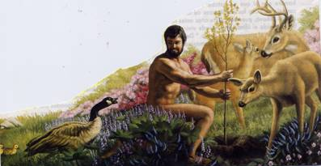
PROPÓSITO.
V
ANALOGÍAS BÍBLICAS DE LA VISIÓN.
“…LO PUSO EN EL HUERTO…PARA QUE LO LABRARA” (Gn. 2.15)

Slide 6
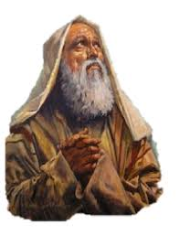
JEREMÍAS: Je. 1.5
VI
BASES DE LA VISIÓN.
IDENTIDAD: QUIÉN SOY

Slide 7
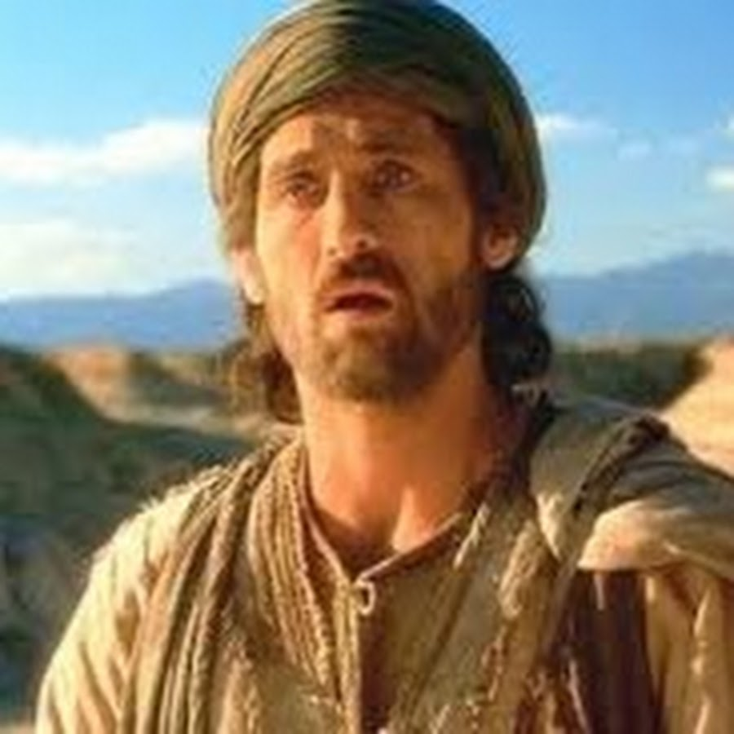
VII
BASES DE LA VISIÓN.
IDENTIDAD: QUIÉN SOY
PABLO: Ga.1.15

Slide 8
IDENTIDAD SOCIO - POLÍTICA - RELIGIOSA
VIII
ANALOGÍAS BÍBLICAS DE LA VISIÓN.
“Bendito seas Dios del universo que no me hiciste gentil, ni esclavo, ni mujer”
Oración del judío devoto.

Slide 9
IDENTIDAD TEOLÓGICA - SOCIAL
IX
ANALOGÍAS BÍBLICAS DE LA VISIÓN.
“Bendito seas Dios del universo que no me hiciste gentil, ni esclavo, ni mujer”
ley
Hebreo
Libre
Varón
Ga.3-26-29
Gracia

Slide 10

NUEVA IDENTIDAD.
X
ANALOGÍAS BÍBLICAS DE LA VISIÓN.
TENGO UN NUEVO ESTATUS MORAL
Ro. 6.4;1 Co. 6-9-11

Slide 11
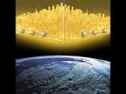
XI
ANALOGÍAS BÍBLICAS DE LA VISIÓN.
TENGO UNA NUEVA CIUDADANÍA
“NUESTRA CIUDADANÍA ESTÁ EN LOS CIELOS” Fil.3.20

Slide 12
XII
ANALOGÍAS BÍBLICAS DE LA VISIÓN.
SOY MIEMBRO DEL REINO DE DIOS
ME IDENTIFICO CON LAS LEYES, PRINCIPIOS Y RESPONSABILIDADES DEL REINO

Slide 13

XIII
ANALOGÍAS BÍBLICAS DE LA VISIÓN.
SOY MIEMBRO DEL REINO DE DIOS
ME IDENTIFICO CON LAS RESPONSABILIDADES QUE SE ME ASIGNAN EN LA IGLESIA DEL SEÑOR.

Slide 14

XIV
ANALOGÍAS BÍBLICAS DE LA VISIÓN.
ESTOY INSCRITO EN EL LIBRO DE LA VIDA
“Cuyos nombres están escritos en el libro de la vida” Fil.4.3

Slide 15
XV
BASES DE LA VISIÓN.
UBICACIÓN: DÓNDE ESTOY
?.
¿DÓNDE ESTÁS TÚ?

Slide 16
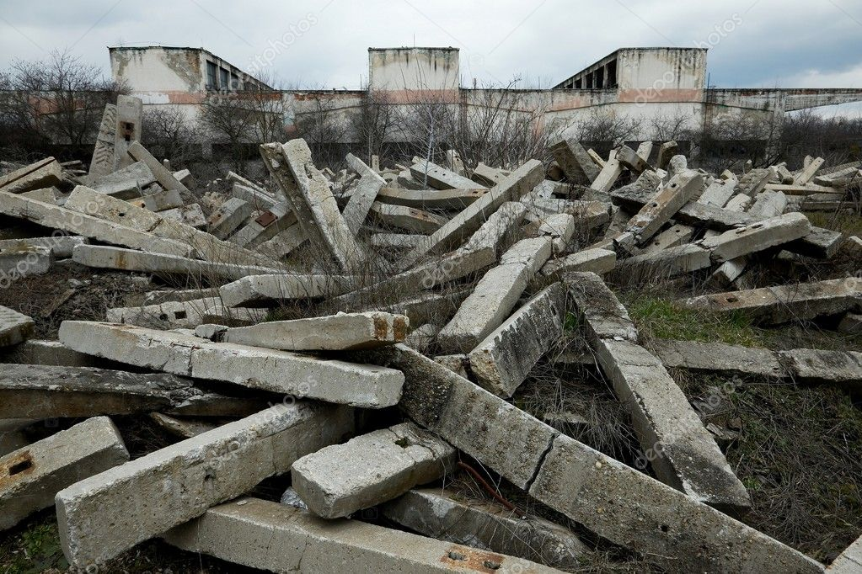
PERDIDA Y RUINA DE LAS BASES DE LA VISIÓN.
XVI
TRAGEDIA ECLESIAL.
IDENTIDAD
PROPÓSITO
UBICACIÓN

Slide 17
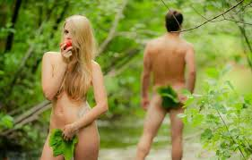
PERDIDA DE LA IDENTIDAD.
XVII
TRAGEDIA ECLESIAL.

Slide 18
PERDIDA DE LA IDENTIDAD.
XVII
TRAGEDIA ECLESIAL.

Slide 19
PERDIDA DE LA IDENTIDAD.
XVII
TRAGEDIA ECLESIAL.

Slide 20

PERDIDA DE LA UBICACIÓN.
XVIII
TRAGEDIA ECLESIAL.
DÓNDE ESTÁS TÚ.

Slide 21
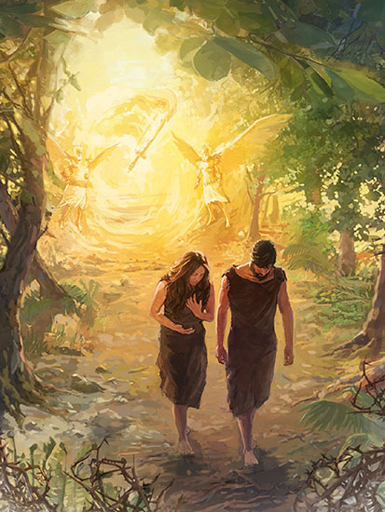
PERDIDA DEL PROPÓSITO.
XIX
TRAGEDIA ECLESIAL.
LOS ECHÓ FUERA.

